Slide 1


Aparat de înregistrare a comenzilor unei shaormerii (aka Turcu’)
Bengescu Răzvan
Dobre Mario-Sebastian
Vasile Radu-Stefan
314CA

Slide 2

Continutul proiectului:
1. Tema proiectului
2. Modul de implementare
3. Descrierea functionalitatii automatului
4. Schema bloc
5. Explicarea functionalitatii
6. Organigrama
7. Calculul lungimii microinstructiunii
8. Componente utilizate
9. Continutul memoriei de microprogram

Slide 3
Tema proiectului
Proiectul constă în dezvoltarea unui automat de shaorma turcească, oferind clienților o soluție rapidă pentru a-și prepara produsul preferat. Automatizarea va permite alegerea între două opțiuni: „cu de toate, șefule” sau personalizată, lăsând clientul să decidă dacă dorește ca shaorma să fie picantă (cu un sos specific) și să aleagă dintre cele două sortimente de leguminoase disponibile. Astfel, automatul va oferi o experiență flexibilă și rapidă, adaptată preferințelor fiecărui client.

Slide 4
Descrierea functionalitaii
Aparatul pentru prepararea shaormei oferă o experiență completă și personalizată, ghidând utilizatorul printr-un proces detaliat de selecție a ingredientelor și condimentelor, pentru a obține un preparat perfect adaptat gusturilor sale. După activarea aparatului prin butonul START, utilizatorul este introdus într-un flux interactiv, unde poate alege de la opțiunile de bază până la cele mai fine detalii ale preparatului. În prima etapă, se întreabă dacă utilizatorul dorește să adauge figuri, opțiune care poate adăuga un plus de originalitate și gust preparatului. Apoi, aparatul întreabă dacă preferă un preparat picant, iar dacă da, se oferă opțiuni pentru adăugarea de maioneză picantă sau ketchup picant, permițând astfel un control total asupra nivelului de iuteală al preparatului.
Continuând cu selecția de sosuri, utilizatorul poate opta pentru o gamă variată de combinații, inclusiv sosuri clasice, dar și variante mai inovative, cum ar fi maioneza picantă (S6) sau o variantă dulce-acrișor, pentru cei care preferă un contrast de gusturi. Aparatul permite selecția legumelor preferate, oferind opțiuni precum varza roșie, ceapa și roșiile, ideale pentru un gust tradițional, sau un amestec proaspăt de salată, castraveți murați și roșii pentru o variantă mai ușoară și răcoritoare. Fiecare alegere este validată pas cu pas, iar utilizatorul este întrebat periodic dacă a ales corect ingredientele, pentru a se asigura că toate opțiunile sunt conforme dorințelor sale.
La final, după ce toate ingredientele și sosurile au fost selectate și confirmate, procesul se încheie cu un mesaj de PREPARATUL ESTE GATA, semnalând că shaorma este complet personalizată și gata de servire. Aparatul este astfel extrem de flexibil, oferind posibilitatea de a personaliza preparatul în funcție de preferințele individuale, de la nivelul de condimentare până la combinațiile de legume și sosuri, asigurând un preparat delicios, care răspunde perfect gusturilor fiecărui utilizator.

Slide 5
Stari
S0 = START
S1 = START
S2 = FIGURI
S3 = FIGURI
S4 = PICANTA
S5 = PICANTA
S6 = MAIONEZA PICANTA
S7 = SOS ALES
S8 = SOS ALES
S9 = VARZA ROSIE + CEAPA + ROSII
S10 = SORTIMENT ALES
S11 = FINAL
S12 = -
S13 = NEPICANTA
S14 = NEPICANTA
S15 = DULCE-ACRISOR
S16 = DULCE-ACRISOR
S17 = -
S18 = MAIONEZA
S19 = -
S20 = KETCHUP PICANTA
S21 = KETCHUP PICANTA
S22 = -
S23 = SALATA + CASTRAVETI MURATI + ROSII
S24 = SORTIMENT 0
S25 = -
S26 = MAIONEZA

Slide 6
INPUT
OUTPUT
F = FIGURI
P = PICANTA
M_P / K_P = MAIONEZA PICANTA / KETCHUP PICANT
D_A / M = DULCE-ACRISOR / MAIONEZA
SORT1 = VARZA ROSIE + CEAPA + ROSII
SORT0 = SALATA + CASTRAVETI MURATI + ROSII
for i in {0..4}; do echo -n "x$i "; done = -
O1 = AI FIGURI?
O2 = PICANTA?
O3 = KETCHUP PICANTA / MAIONEZA PICANTA?
O4 = DULCE ACRISOR / MAIONEZA?
O5 = AI ALES MAIONEZA PICANTA
O6 = AI ALES KETCHUP PICANT
O7 = AI ALES DULCE ACRISOR
O8 = AI ALES MAIONEZA
O9 = CE SORTIMENT DE LEGUMINOASE?
O10 = AI ALES VARZA ROSIE + CEAPA + ROSII
O11 = AL ALES SALATA + CASTRAVETI MURATI + ROSII
O12 = PREPARATUL ESTE GATA

Slide 7

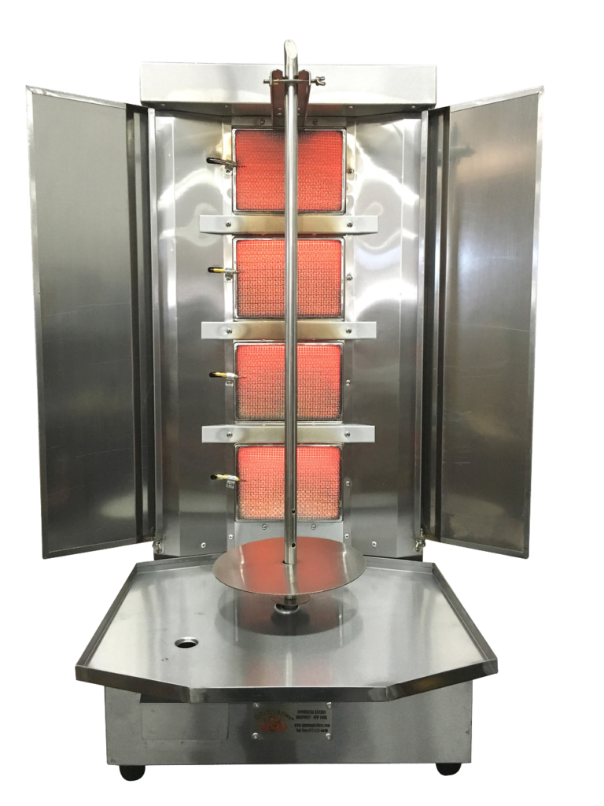

Schema Bloc
F
P
M_P/K_P
D-A/M
Sort0/Sort1
x0
x1
x2
x3
x4
O1
O2
O3
O4
O5
O6
O7
O8
O9
O10
O11
O12
Cu ce te ajut boss?

Slide 8
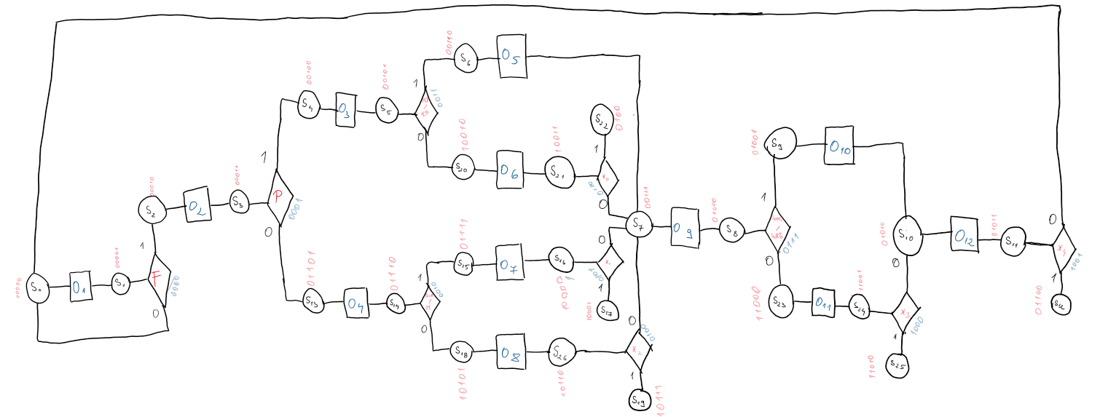
Organigrama

Slide 9
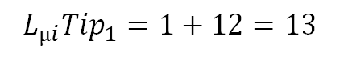
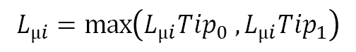

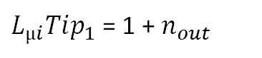


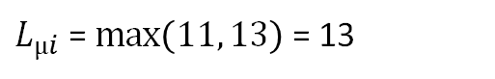
Calculul lungimii microinstructiunii
$$L_{µi}=\max\left(L_{µi}Tip_{0} , L_{µi}Tip_{1}\right)$$
$L_{µi}Tip_{0}$ = 1 + $n_{ci}+n_{adr}$
$L_{µi}Tip_{1}$ = 1 + $n_{out}$
In automatul nostrum avem:
10 intrari ($n_{ci}$ = 4)
27 de stari ($n_{adr}$ = 6) (Memorie 64x4 CAT22C10)
12 iesiri ($n_{out}$ = 12)
$$L_{µi}Tip_{0}=1+4+6=11$$
$$L_{µi}Tip_{1}=1+12=13$$
$L_{µi}$ = $\max\left(11, 13\right)$ = 13

Slide 10

Schema unitatii de comanda
O1
TIP 1
SEMNALE DE IESIRE
O2
TIP 0
INPCOD
ADR 0
O12
F
0000
MUX 16 : 1
CTRL
UP
P
0001
UP
D_A / M
0010
LOAD
M_P/ K_P
0011
LOAD
x2
0100
x1
0101
x0
0110
CLK
SORT
0111
x3
1000
x4
1001
1010
1011
1100
1101
1110
1111

Slide 11
Continutul memoriei de microprogram
Tip = 0 | nci3 | nci2 | nci1
Tip = 1 | O1 | O2 | O3
nci0 | ADR05 | ADR04 | ADR03
O4 | O5 | O6 | O7
ADR02 | ADR01 | ADR00
O8 | O9 | O10 | O11
O12
Nr bit
000000
000001
000010
000011
000100
000101
000110
000111
001000
001001
001010
001011
001100
001101
001110
001111
010000
010001
010010
010011
010100
010101
010110
010111
011000
011001
011010
1 | 1 | 0 | 0
0 | 0 | 0 | 0
1 | 0 | 1 | 0
0 | 0 | 0 | 0
1 | 0 | 0 | 0
0 | 0 | 0 | 1
1 | 0 | 0 | 0
1 | 0 | 0 | 0
0 | 0 | 1 | 1
1 | 0 | 0 | 0
1 | 0 | 0 | 0
0 | 1 | 0 | 0
* | * | * | *
1 | 0 | 0 | 1
0 | 0 | 0 | 1
1 | 0 | 0 | 0
0 | 0 | 1 | 0
* | * | * | *
1 | 0 | 0 | 0
0 | 0 | 1 | 1
* | * | * | *
1 | 0 | 0 | 0
0 | 0 | 1 | 0
* | * | * | *
1 | 0 | 0 | 0
0 | 1 | 0 | 0
* | * | * | *
0 | 0 | 0 | 0
0 | 0 | 0 | 0
0 | 0 | 0 | 0
1 | 0 | 0 | 1
1 | 0 | 0 | 0
1 | 0 | 1 | 0
0 | 0 | 0 | 0
0 | 0 | 0 | 0
1 | 0 | 1 | 1
0 | 0 | 0 | 0
0 | 0 | 0 | 0
1 | 0 | 0 | 0
* | * | * | *
0 | 0 | 0 | 0
0 | 0 | 1 | 0
0 | 0 | 1 | 0
1 | 0 | 0 | 0
* | * | * | *
0 | 0 | 0 | 1
0 | 0 | 0 | 0
* | * | * | *
0 | 1 | 0 | 0
0 | 0 | 1 | 0
* | * | * | *
0 | 0 | 0 | 0
0 | 0 | 0 | 1
* | * | * | *
0 | 0 | 0 | 0
0 | 0 | 0
0 | 0 | 0 | 0
1 | 0 | 1
0 | 0 | 0 | 0
0 | 1 | 0
1 | 0 | 0 | 0
0 | 1 | 0 | 0
0 | 0 | 0
0 | 0 | 0 | 1
0 | 0 | 0 | 0
0 | 0 | 0
* | * | * | *
0 | 0 | 0 | 0
1 | 0 | 1
0 | 0 | 0 | 0
1 | 1 | 1
* | * | * | *
0 | 0 | 0 | 0
1 | 1 | 1
* | * | * | *
0 | 0 | 0 | 0
0 | 0 | 1
* | * | * | *
0 | 0 | 1 | 0
0 | 1 | 0
* | * | * | *
0
0
0
0
0
0
1
* | * | * | *
0
0
* | * | * | *
0
* | * | * | *
0
* | * | * | *
0
* | * | * | *
M1
M2
M3
M4

Slide 12
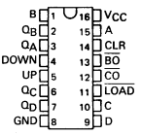
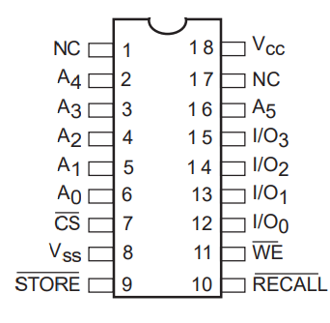
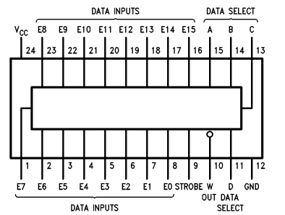
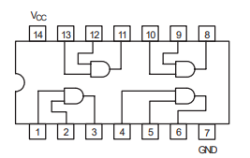
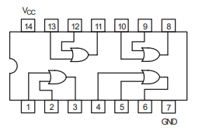
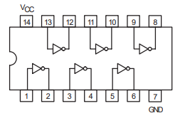
Componete utilizate :
4 * Memorie 64x4 CAT22C10
Multiplexor 54153
2 * Numarator_SN74193
SN74LS08
SN74LS32
SN74LS04

Slide 13
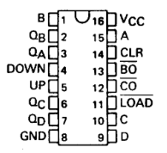
Proiectarea cablajului
O1
O2
O3
M1
M2
M3
M4
O4
O5
O6
O7
O8
O9
O10
F
+ -
O11
P
N1
N2
D-A/M
O12
M_P/K_P
X2
X1
X0
SORT
X3
X4

